Slide 1


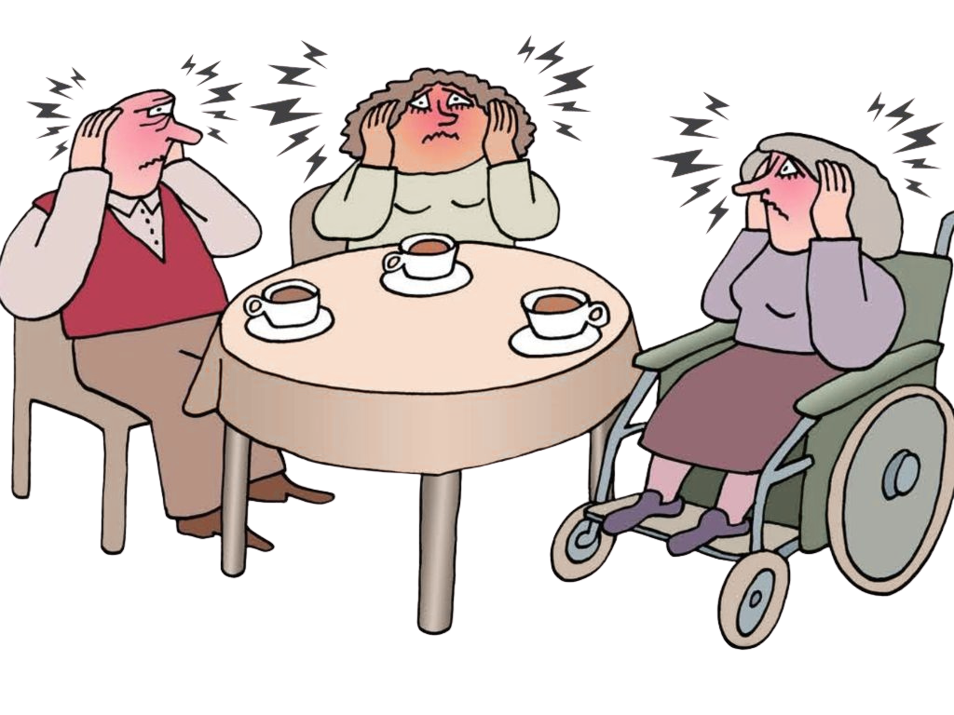

Veilige geluidsomgeving
Samen werken aan een veilige geluidsomgeving voor mensen met dementie
Notes:
Tijdens deze bijeenkomst gaan we aan het werk met het onderwerp ‘Veilige geluidsomgeving’. En waarom doen we dat? Binnen het UNO-UMCG wordt steeds nieuwe kennis ontwikkeld of gedeeld over hoe de zorg aan kwetsbare ouderen met dementie in het verpleeghuis verder verbeterd kan worden. Janouk Kosters, onderzoeker, is enkele jaren geleden gestart met een studie naar hoe mensen met dementie geluid ervaren. En wat bleek: mensen met dementie ervaren geluid anders dan wij.

Slide 2
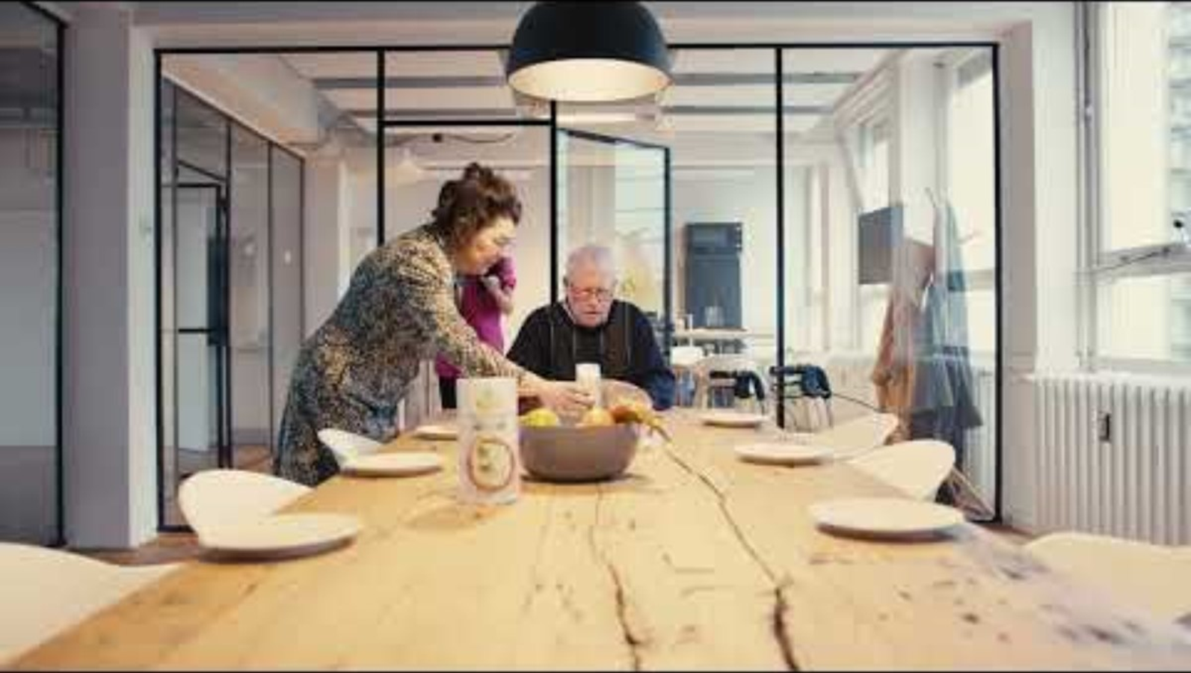


Slide 3

Geluidsomgeving en dementie
Soundscapes: alle geluiden die je – bewust of onbewust- waarneemt of ervaart.
•Geluid filteren
•Gehoorverlies
•Verpleeghuis = het 'thuis' van bewoners
Notes:
Maar hoe ervaren wij dan geluid? Ook wel soundscapes genoemd: het totaal aan geluiden dat je – bewust of onbewust- waarneemt of ervaart. Het zijn subjectieve ervaringen. Janouk vertelde: “Hoe je geluiden waardeert en ervaart kan enorm verschillen. Op je werk accepteer je geluiden die je thuis niet wilt hebben. Wij “gezonde” mensen zijn goed in het filteren van geluid. Zo hoor je vaak op de achtergrond een airco of ventilatie niet bewust, totdat je er op gaat letten. Onze hersenen zijn meester geworden in het herkennen van geluiden en te weten wanneer je hier geen aandacht aan hoeft te geven. Dit wordt moeilijker wanneer je bijvoorbeeld moe bent. Je kan dan merken dat geluiden sneller teveel worden en je er geïrriteerd door wordt. Voorbeeld: je denkt: ik ga lekker in de tuin in de zon liggen relaxen. Net op dat moment gaat je buurman klussen met keiharde muziek die niet jouw smaak is. Dit kun je redelijk vergelijken met hoe mensen met dementie geluiden ervaren. Dit heeft alles te maken met hoe het brein werkt. Je wordt je bewust van het geluid en kan er betekenis aan geven. Bij mensen met dementie is dit lastiger. Mensen met dementie hebben geen filter. Voor hen is het moeilijker om te weten of zij aandacht aan een geluid moeten geven, en zelfs moeilijker om een geluid te begrijpen.” Zij zijn vaak niet meer in staat om een onprettige geluidsomgeving onder woorden te brengen of er voor weg te lopen. De geluidsomgeving in een verpleeghuis wordt vormgegeven door de verzorging en verpleging en niet door de bewoners met dementie.
Verder is gehoorverlies een veelvoorkomend onderdeel van veroudering. Doorgaans is het niet gemakkelijk vast te stellen of en in hoeverre cliënten gehoorverlies hebben. Het is vaak maar het beste om van enig gehoorverlies uit te gaan. Mensen met gehoorverlies verliezen vaak als eerste het vermogen om hoge tonen te horen. Mensen met gehoorverlies horen de wereld dus zachter en doffer, daarom hebben ze veel voordeel van het zien van de spreker. Dat biedt manieren om erachter te komen of iemand slechthorend is. Als iemand wel reageert op een hoog klingelend belletje als ze het kunnen zien, maar niet als het belletje buiten hun gezichtsveld klingelt, dan is dat een sterke aanwijzing van gehoorverlies. Het niet meer goed kunnen horen van hoge geluiden houdt bijvoorbeeld in dat ze subtiele geluiden zoals het ruisen van kleding niet meer goed kunnen horen. Dat kan betekenen dat ze op een gegeven moment niet meer kunnen horen of er iemand achter hen staat of langsloopt en dat maakt hen onrustig. Daarom willen mensen met gehoorverlies in het algemeen liever niet met hun rug naar een deur zitten, omdat ze dan vaak verrast worden door iemand die ineens opduikt.
In een zorginstelling zijn de zorgverleners verantwoordelijk voor de leefomgeving van hun cliënten. Dat is een goede zaak: de cliënten kunnen dat vaak zelf niet meer. Maar het feit dat cliënten hun leefomgeving niet zelf meer kunnen onderhouden betekent natuurlijk niet dat ze het niet meer belangrijk vinden. Het gevaar bestaat dat de gecreëerde leefomgeving een mix van wensen wordt die voor de individuele cliënten meestal niet slecht is, maar ook zelden echt goed. Een beetje een ‘grijze wereld’. Qua geluid kan dit betekenen dat het doorgaans wel acceptabel is, maar dat het zelden echt is wat de cliënt op prijs stelt. Is dit een fijn thuis?

Slide 4
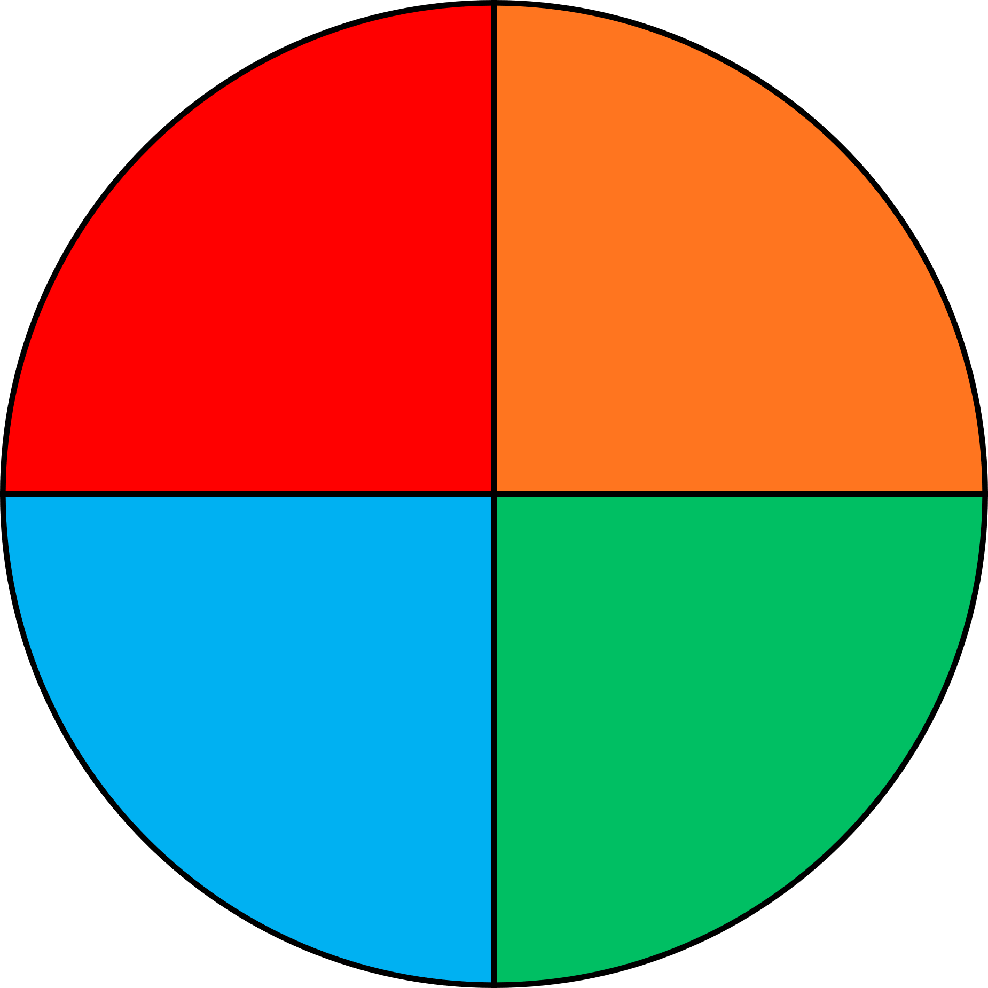
Hoorbare veiligheid
Onze ogen kunnen we sluiten, onze oren niet!
Onveilig
Veilig
Chaotisch
Levendig
Problemen
Exploratie
Frustratie
Consolidatie
Saai
Kalm
Notes:
Je hebt onprettige soundscapes en prettige soundscapes. Onbegrepen gedrag en onprettige soundscapes kunnen samengaan: roepen, tikken, apathie, lopen. Bewoners met dementie kunnen immers niet filteren, kunnen niet goed horen en vaak niet goed begrijpen of onder woorden brengen wat zij ervaren. Ze voelen wel: ik wil weg uit deze omgeving, het voelt onveilig. We spreken dan ook van hoorbare veiligheid.
Maar waarom is ons gehoor zo belangrijk om vast te kunnen stellen of een omgeving veilig is? Zonder iets te kunnen zien, kun je namelijk wel horen of het veilig is. Tegenwoordig hebben wij ons gehoor over het algemeen niet echt meer nodig om vast te stellen of wij veilig zijn of niet, maar dit systeem is nog wel de belangrijkste manier om vast te stellen of we veilig zijn. Zoals je je voor kan stellen voel je je niet goed als je je niet in een veilige situatie bevind. Hoorbare veiligheid is dus erg belangrijk om je goed te kunnen voelen. Naast het wegnemen van hinderlijk geluid is het ook belangrijk om veilig geluid toe te voegen bijvoorbeeld via speakers aan te bieden. (vogelgezang, geruis van wind en bladeren, een klok, rond het middageten bijvoorbeeld restaurantgeluiden om een activiteit in gang te zetten).
We kunnen geluiden die we horen kwalificeren in 4 kwadranten: het voelt onveilig als geluid chaotisch is of saai. Dit kan leiden tot onbegrepen of probleemgedrag. Chaotisch, daar kunnen we ons iets bij voorstellen. Saai is het als er geen geluiden zijn. Dit frustreert, bewoners snappen het niet, dutten in, worden onderprikkeld. Het voelt veilig als geluid levendig of kalm is. Levendig bijvoorbeeld tijdens het doen van een spelletje of tijdens een kopje thee in de middag. ‘s Ochtends en ‘s avonds is kalm geluid (lage frequenties en langzame geluiden) juist fijn. Rustig de dag starten en afsluiten, rituelen in geluid geven een veilige geluidsomgeving en een veilig gevoel bij bewoners.

Slide 5
MoSART+ interventie
Mobile Soundscape Appraisal Recording Technology
Doel MoSART+ interventie:
  Bewustzijn creëren over geluid
  Samen micro-interventies bedenken en uitvoeren
Focus op het zorgteam
Notes:
Met dit gegeven is Janouk haar interventie-onderzoek gestart. De MoSART-app, ontwikkeld door SoundAppraisal, bestond al en is gebruikt voor het onderzoek en aangepast voor de verpleeghuiszorg. Daarnaast kregen zorgmedewerkers scholing over geluid bij dementie. Het doel van dit onderzoek was om bij zorgmedewerkers bewustzijn te creëren over geluid en de geluidsomgeving bij hun cliënten. In eerste instantie is gekeken naar het weghalen van onaangename geluiden, door diverse micro-interventies toe te passen.

Slide 6


MoSART+ interventie
Training van ambassadeurs
Startbijeen-
komst
voor teams
Gebruik van
de
MoSART-app
Implementatie
van de micro-interventies door teams
Gebruik
van de
MoSART-app
Brainstorm-bijeenkomst
voor teams
Eindbijeenkomst voor teams
Notes:
Zo ziet de MoSART+ interventie eruit. Eerst worden ambassadeurs getraind. Dit kunnen kwaliteitsverpleegkundigen zijn, maar ook verzorgenden-IG die het onderwerp erg interessant vinden en er enthousiast mee aan de slag willen. Je kunt je ambassadeur noemen, maar aandachtsvelder geluidsomgeving kan ook. Het is een interventie die ongeveer 10 tot 11 weken duurt en waar je met je team aan werkt. Eerst worden ambassadeurs getraind door het bedrijf Soundappraisal. De ambassadeurs gaan vervolgens samen met hun team aan de slag. De ambassadeurs en de geluidsexpert van Soundappraisal vertellen achtergrondinformatie over geluid en het effect op mensen met dementie: wat doet geluid en wat is een veilige of onveilige geluidsomgeving voor mensen met dementie? Hoe zien de interventie en het tijdspad eruit?
Daarna gaan de teams aan de slag met de MoSART+ app en doen ze geluidsmetingen. In week 7 ga je dit terugluisteren en beoordelen. En samen ga je brainstormen over hoe je de geluidsomgeving kunt verbeteren. In week 8 ga je de micro-interventies toepassen. Als dit klaar is, dan kun je een nameting doen m.b.v. de MoSART+ app. Samen kijk en luister je in de eindbijeenkomst met het team naar het effect.
Om bewustwording van de geluidsomgeving actueel te houden, zorgen de ambassadeurs ervoor, samen met de teams, dat het onderwerp geluidsomgeving regelmatig op de teamagenda staat. Het is belangrijk dat er regelmatig aandacht blijft voor het onderwerp. Immers: je teamsamenstelling verandert en iedereen moet op de hoogte zijn. En je bewonersgroep verandert en daarmee de reacties op geluid in hun woonomgeving.

Slide 7
Resultaten
  Neuropsychiatrische symptomen:
Onveilig
Veilig
-8 punten, BI(-12.6 tot -3.5) op NPI-NH
  Meer kalme (61% naar 69%) omgeving
Chaotisch
Levendig
  Minder chaotische (15% naar 9%) omgeving
Problemen
Exploratie
Frustratie
Consolidatie
Saai
Kalm
Notes:
Wat heeft deze MoSART+ studie nu opgeleverd.? Nog even de 4 kwadranten. Janouk heeft gemeten dat het probleemgedrag bij mensen met dementie minder erg werd. Dat heeft ze gemeten met de NPI-NH, dat is een meetinstrument waarmee we probleemgedrag kunnen meten.
Daarnaast heeft ze gemeten dat door de micro-interventies en daar kom ik zo op terug, er een meer kalme en minder chaotische omgeving is ontstaan. Dus jullie als team kunnen het verschil voor de bewoners maken!

Slide 8

Conclusie
  De MoSART+ interventie heeft geleid tot een klinisch relevante afname van onbegrepen gedrag
  Zorgmedewerkers discussiëren over de geluidsomgeving en zij kunnen de soundscapes aanpassen in het voordeel van de cliënt
  Daardooris het gelukt om een fijner (t)huis voor de patiëntenten te maken
Notes:
Dit is de conclusie uit het onderzoek en daarom willen we de interventie graag toepassen. Door de geluidsomgeving aan te passen, dus negatieve geluiden/geluidshinder te verminderen, is er een afname geconstateerd in probleemgedrag bij bewoners met dementie.
Zorgmedewerkers zijn nauw betrokken geweest bij aanpassingen van de geluidsomgeving – de zogeheten micro-interventies - en hebben laten zien dat bewustwording van de geluidsomgeving, en door kleine, eenvoudige interventies toe te passen, helpt om probleemgedrag te laten afnemen.
Het huis waar de bewoner woont is een fijner huis voor hen geworden.

Slide 9
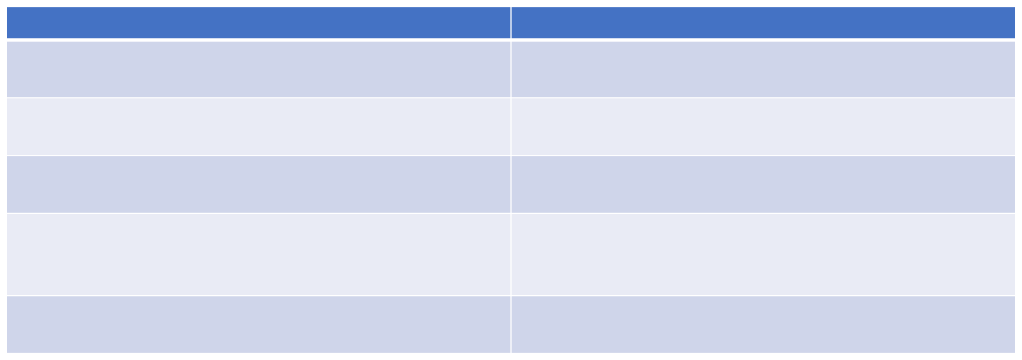
Voorbeelden
micro-interventies
Probleem
Oplossing
Dichtslaande keukenkastjes en lades
Rem op keukenlade, dranger op keukendeur, viltjes aan
binnenkant keukenkastjes
Dichtslaande keukenkastjes en lades
Nieuwe elektrische medicijnmolen
Dichtslaande keukenkastjes en lades
Dweil gebruiken in plaats van veegmachine op afdelingen
Met veel kabaal de vaatwasser uitpakken of de tafel dekken
Vaatwasser rustig uitpakken, let op bestek zachtjes
neerleggen op tafel, tafelkleed dempt geluid
Piepende toegangsdeuren
Onderhoudsteam naar toegangsdeur laten kijken
Notes:
In het onderzoek van Janouk gingen de zorgteams op zoek naar oplossingen voor onveilig geluid. Daarvoor moesten ze eerst het geluid beoordelen en de oorzaak van het geluid achterhalen. Vervolgens konden ze oplossingen bedenken voor dit onveilige geluid. In deze tabel zie je enkele oplossingen voor geluidshinder. Maar je kunt natuurlijk ook kijken hoe je veilig geluid kunt toevoegen bijvoorbeeld door natuurgeluiden op de gangen te laten horen, of bij een activiteit vrolijke muziek op te zetten (niet te hard!).

Slide 10
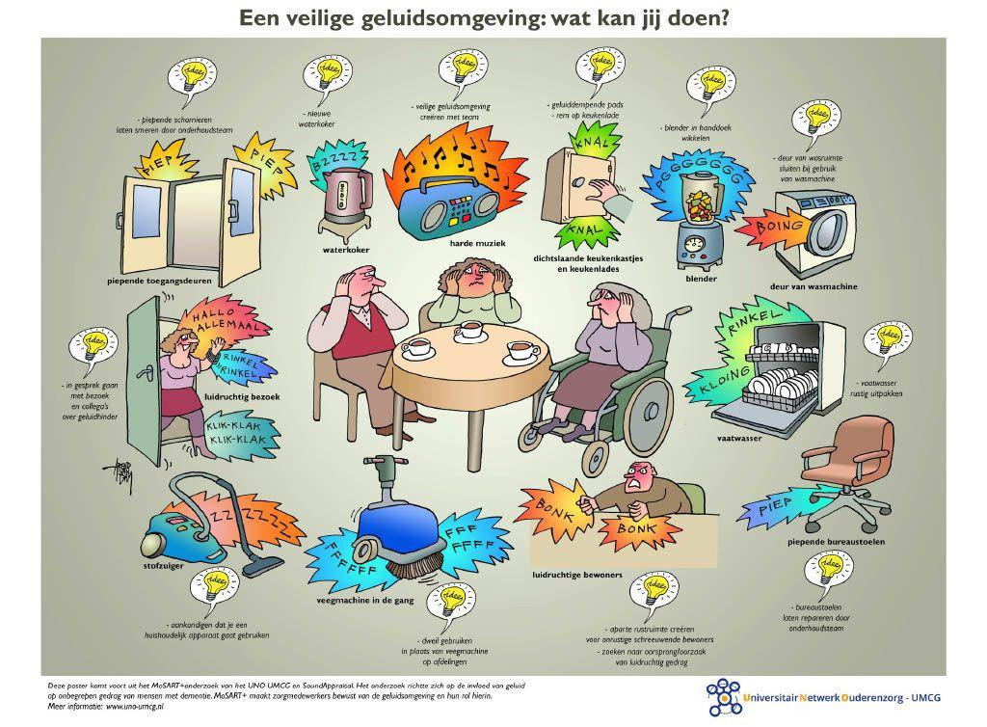
Samen aan de slag!
Hoe kunnen we samen de bewustwording van geluid en geluidshinder
bij de zorgteams vergroten?
l
Notes:
Met deze presentatie is geprobeerd om jullie heel kort een schets te geven waar we nu staan met onze kennis over de geluidsomgeving bij mensen met dementie. Nu gaan we samen aan de slag. Hoe kunnen we bij ons team de aandacht voor de geluidsomgeving bevorderen?

